Slide 1
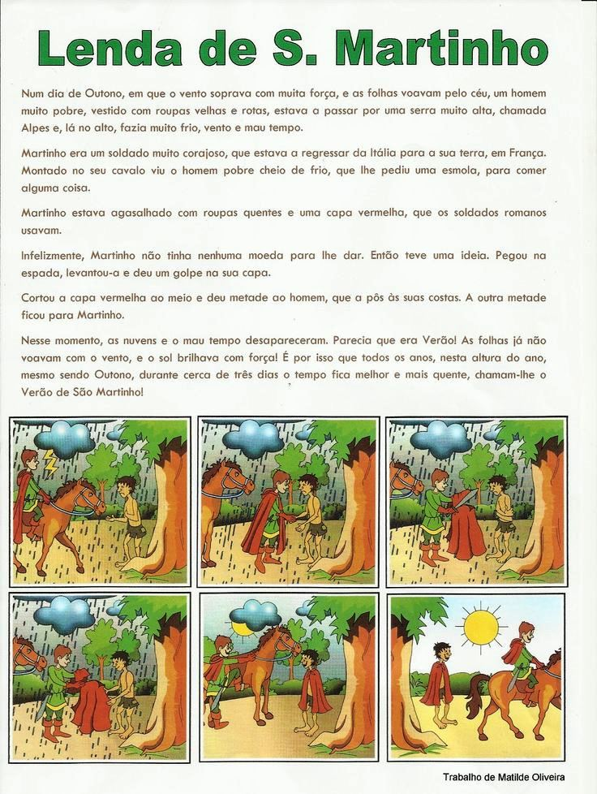

Slide 2
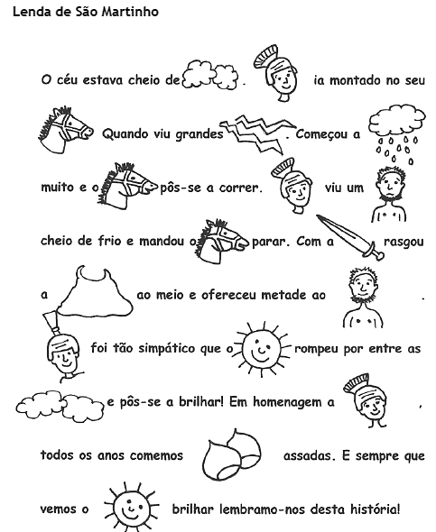
Português 1.ºano
SÃO MARTINHO
Nome: ____________________ Data: ___/____/____

Slide 3
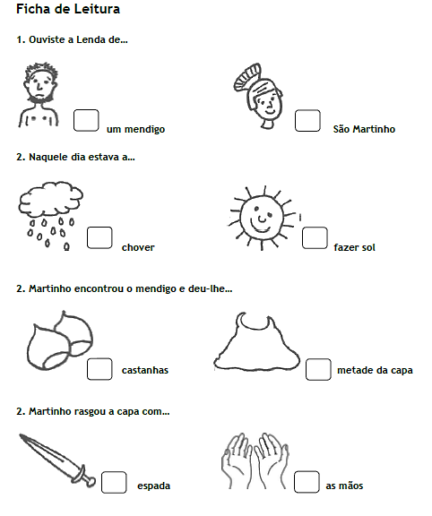
Português 1.ºano
SÃO MARTINHO
Nome: ____________________ Data: ___/____/____

Slide 4
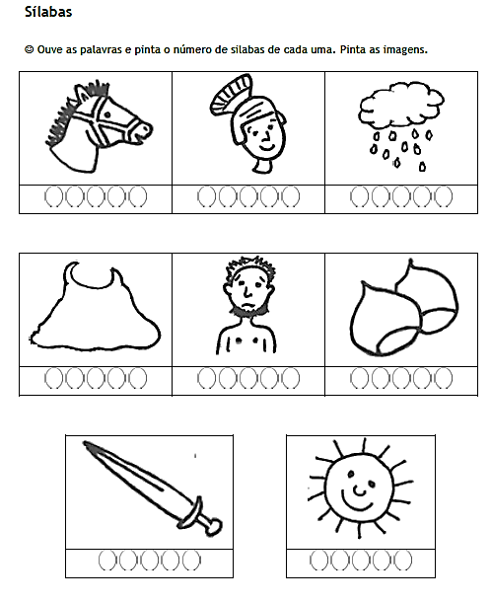
Português 1.ºano
SÃO MARTINHO
Nome: ____________________ Data: ___/____/____

Slide 5
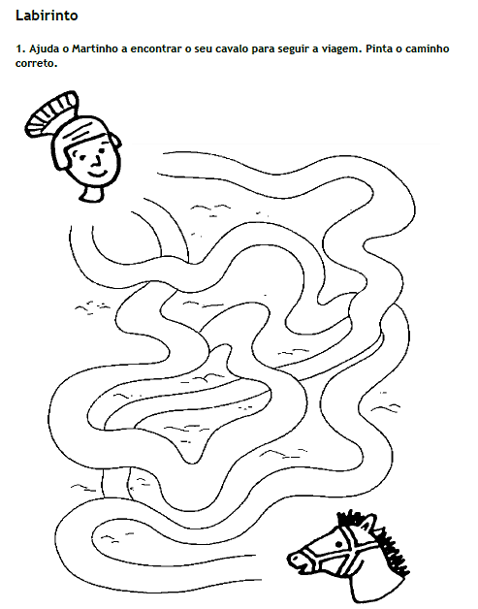
Matemática 1.ºano
SÃO MARTINHO
Nome: ____________________ Data: ___/____/____

Slide 6
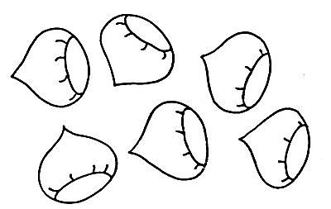

Matemática 1.ºano
SÃO MARTINHO
Nome: ____________________ Data: ___/____/____
1. Forma 3 conjuntos com 2 castanhas cada.
2. Desenha em cada assador a quantidade de castanhas indicada em cada etiqueta.
1
2
3

Slide 7
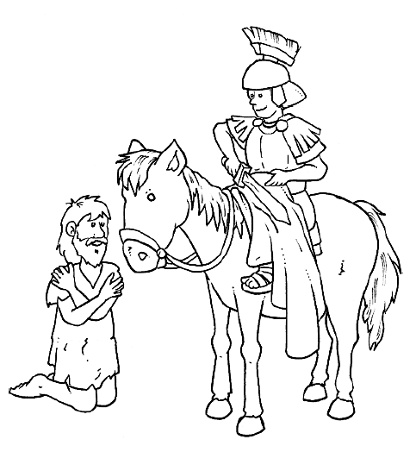
Expressão Plástica 1.ºano
SÃO MARTINHO
Nome: ____________________ Data: ___/____/____
Lenda de São
Martinho
11 de novembro

Slide 8
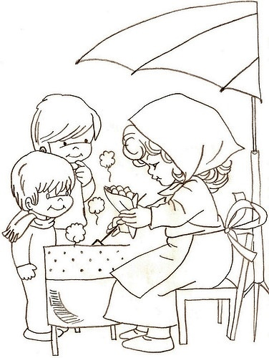
Expressão Plástica 1.ºano
SÃO MARTINHO
Nome: ____________________ Data: ___/____/____

Slide 9
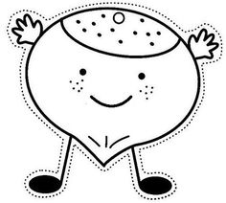
Colorir, colagens … colar numa cartolina, recortar e colar num pau de gelado ou construir mobiles.

